Slide 1











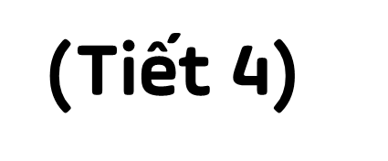
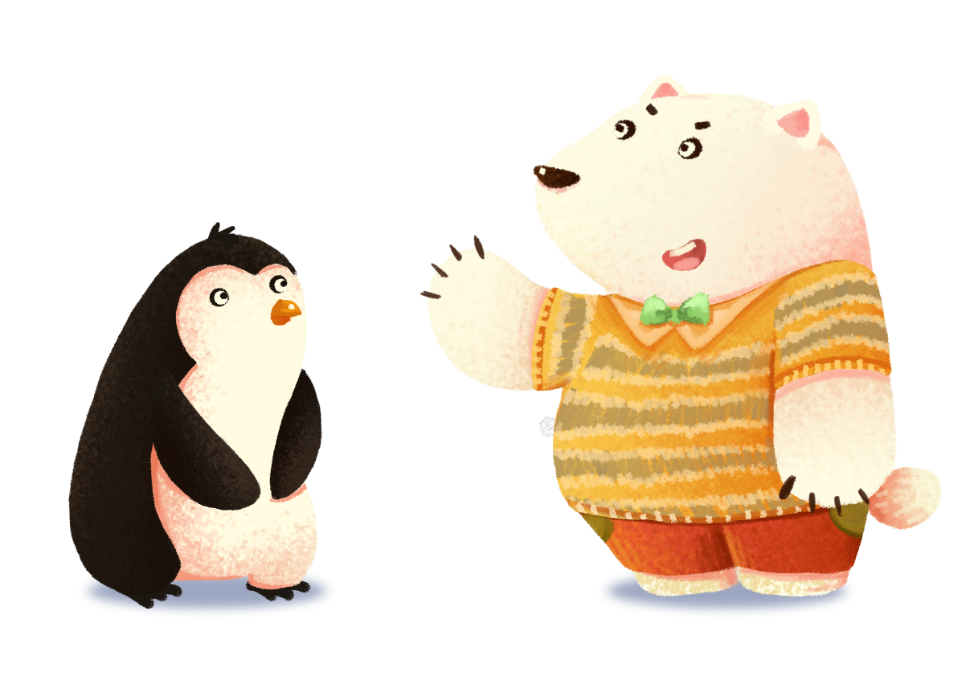



Slide 2


Slide 3







CHUỘT NHẮT ĐƯA THƯ
Bản quyền Trò chơi powerpoint dạy học hay

Slide 4


Bác gấu bị ốm và nhờ Chuột nhắt đi giao thư giúp. Các con hãy giúp Chuột nhắt hoàn thành nhiệm vụ này nhé!

Slide 5



100 – 50 = ?
Các bạn hãy giúp mình chọn lá thư đúng để giao cho Sóc nâu nhé!
50
60
40
55

Slide 6

100 – 80 = ?
Các bạn hãy giúp mình chọn lá thư đúng để giao cho Chim xanh nhé!
25
30
20
35

Slide 7


42 l – 16 l = ?
Các bạn hãy giúp mình chọn lá thư đúng để giao cho Ong vàng nhé!
24 l
25 l
23 l
26 l

Slide 8


Cảm ơn Chuột nhắt và các bạn học sinh nhé!

Slide 9










Slide 10

1
Đặt tính rồi tính.
54 – 27
72 – 36
50 – 25
95 – 48

Slide 11


54 - 27
Nháp
54
14 - 7
= 7
27
2
7
Mượn 1

Slide 12
72 - 36
Nháp
72
12 - 6
= 6
36
3
6
Mượn 1

Slide 13
50 - 25
Nháp
50
10 - 5
= 5
25
2
5
MƯỢN 1

Slide 14
95 - 48
Nháp
95
15 - 8
= 7
48
4
7
MƯỢN 1

Slide 15
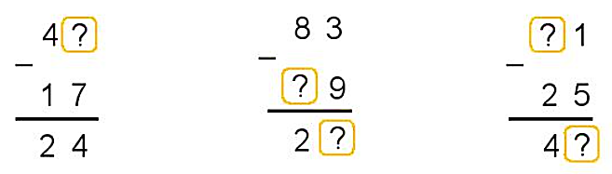
2
Tìm chữ số thích hợp.
1
7
5
4
6

Slide 16

Tòa nhà có 60 căn phòng. Có 35 căn phòng đã bật đèn. Hỏi còn bao nhiêu căn phòng chưa bật đèn?
3
Bài giải:
Còn số căn phòng chưa bật đèn là:
60 – 35 = 25 (căn phòng)
Đáp số: 25 căn phòng.

Slide 17
4
Chọn kết quả đúng.
a) 32 + 48 – 16 = ?
A. 54 B. 64 C. 74
80
b) 33 – 16 + 53 = ?
A. 70 B. 60 C. 50
17

Slide 18
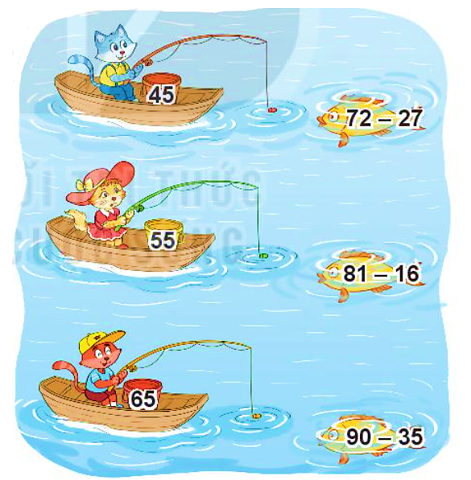

5
Mỗi con mèo sẽ câu con cá ghi phép tính có kết quả là số ghi trên xô.
Tìm cá cho mỗi con mèo.
26
45
26
65
26
55

Slide 19


